Slide 1

Les solutions d’affichage dynamique et d’IPTV

Slide 2
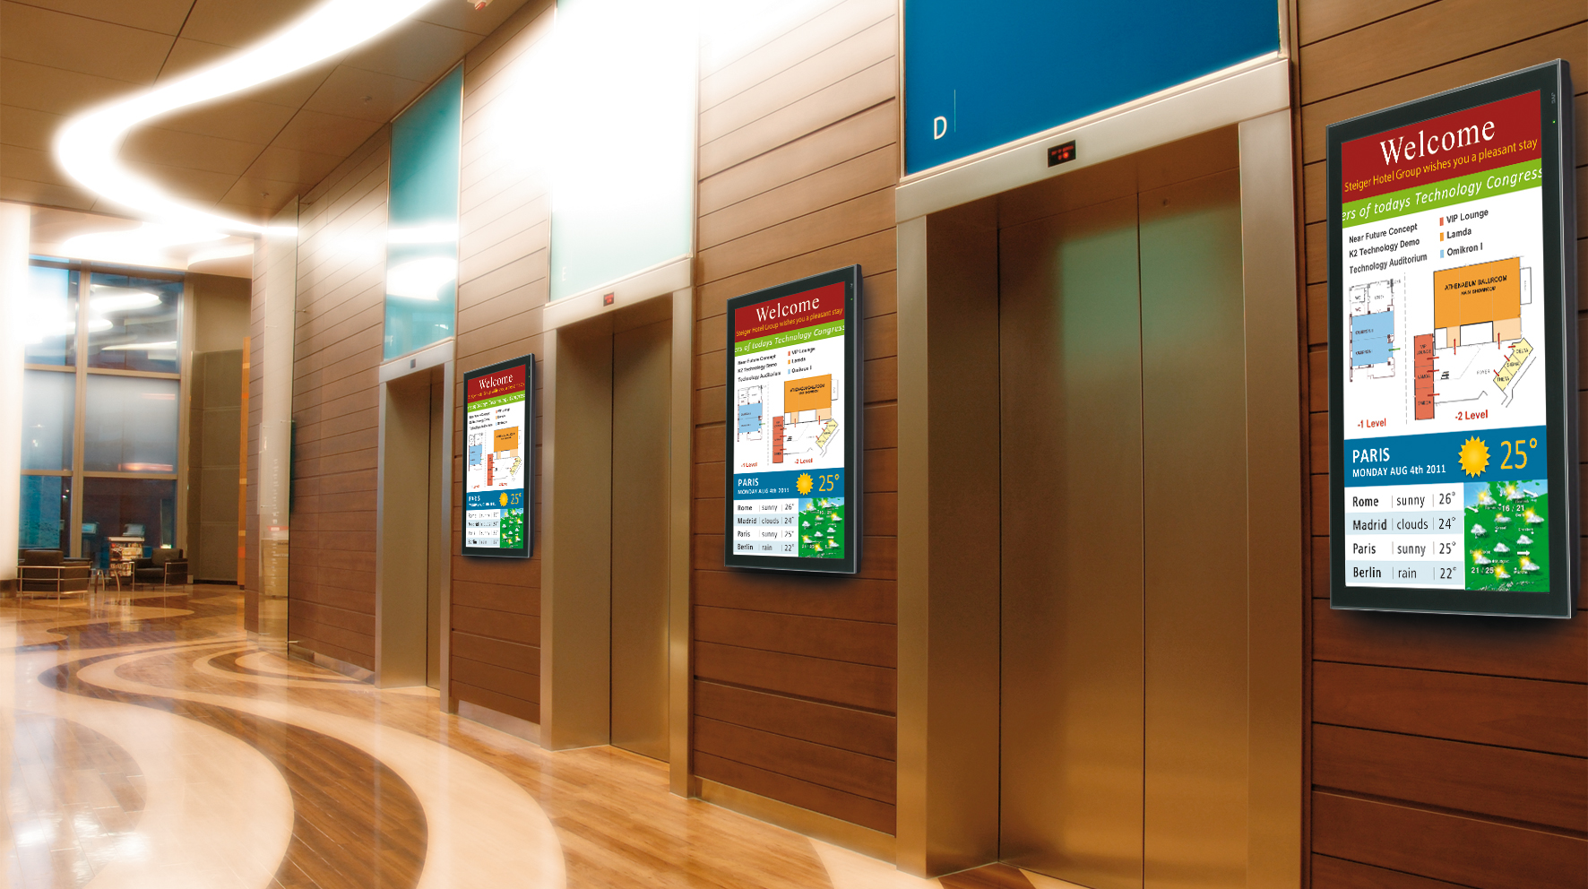


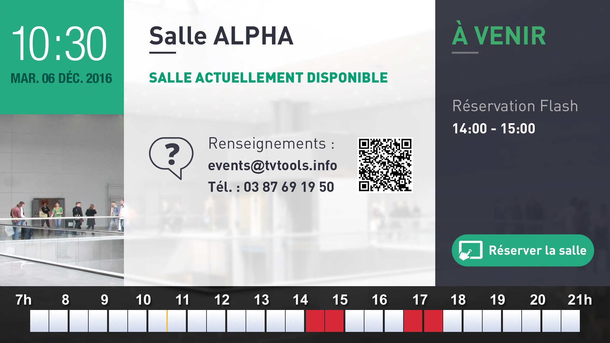

1. Ciblez
Personnalisez vos messages à votre audience
Affichage par écran
Murs d’écrans
Réservation de salles
Analyse d’audience en temps réel
Bornes interactives
Questionnaires de satisfaction
Plans interactifs
…

Slide 3



2. Créez
Esthétique
Rassemblez toutes les données (images, vidéos…) de votre marque
Créez facilement grâce à notre logiciel Designer
Lisibilité
Répartissez vos différents contenus en zones pour une lecture intuitive

Slide 4

3. Modifiez
Faites vos modifications en quelques secondes avec le
WEB ACCESS
Images
Aucune compétence informatique nécessaire
Depuis votre ordinateur, smartphone et tablette
Textes
Vidéos
Flux RSS

Slide 5



4. Supervisez
4 niveaux de contrôle
Utilisateur
Modification des contenus autorisés
Validation par le superviseur
Administrateur
Modification de tous les contenus
Gestion des autorisations
Superviseur
Tous droits
Sauf création/modification des autorisations
Relecteur
Consultation des données uniquement

Slide 6
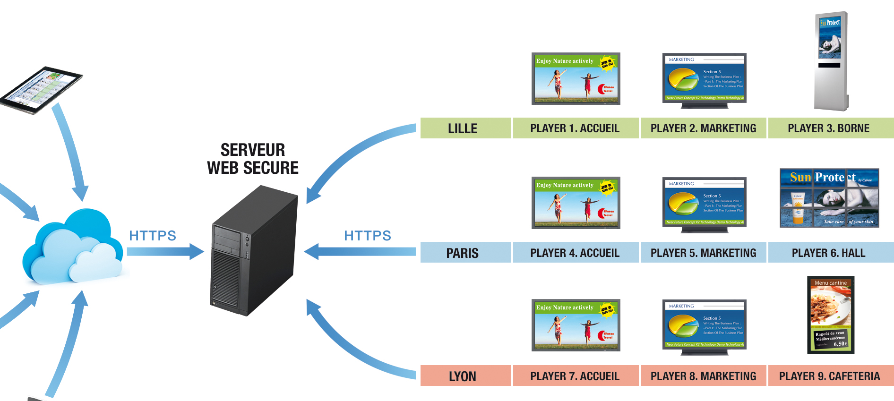



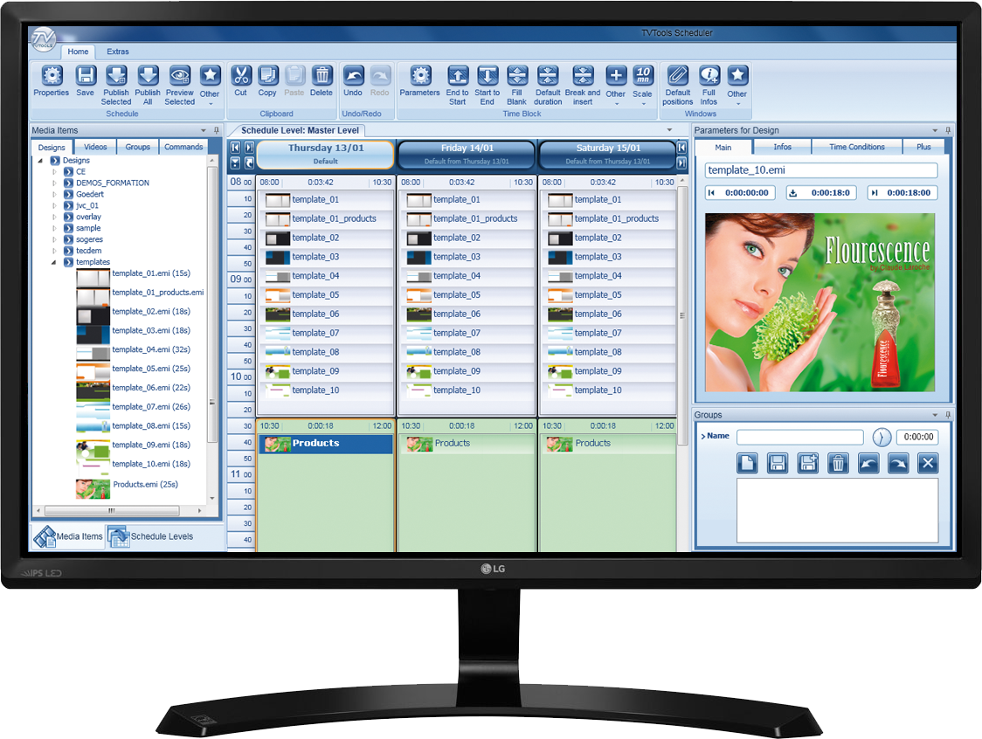




5. Programmez
Gérez vos diffusions en temps réel
Programmez sous un format calendrier intuitif avec notre logiciel Scheduler
Accédez au logiciel depuis tous les supports, vers tous les supports

Slide 7


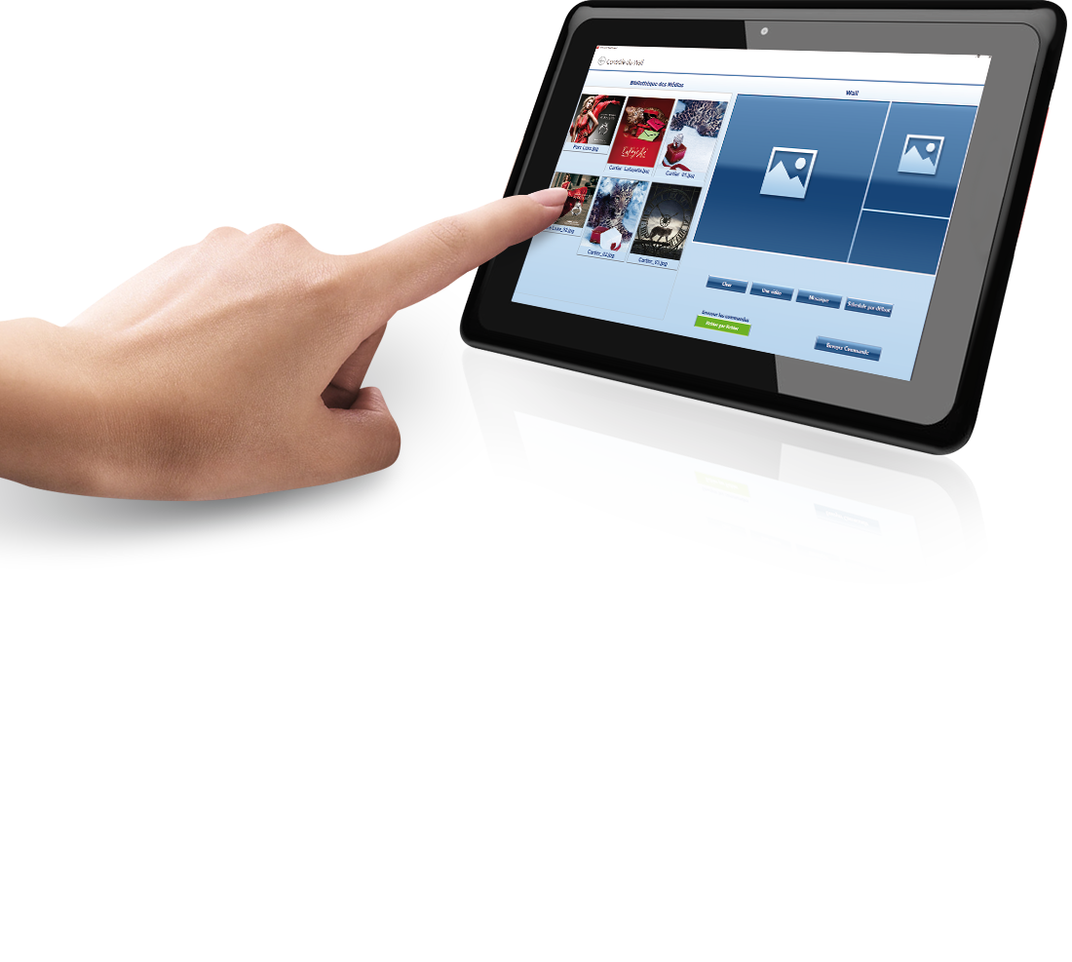

6. Organisez
Organisez vos murs d’écrans en temps réel
Jusqu’à 24 écrans
Avec une interface intuitive :
Glissez-déposez vos contenus
Sur votre tablette
Dans la zone ou sur l’écran de votre choix
Tous médias y compris PPT

Slide 8
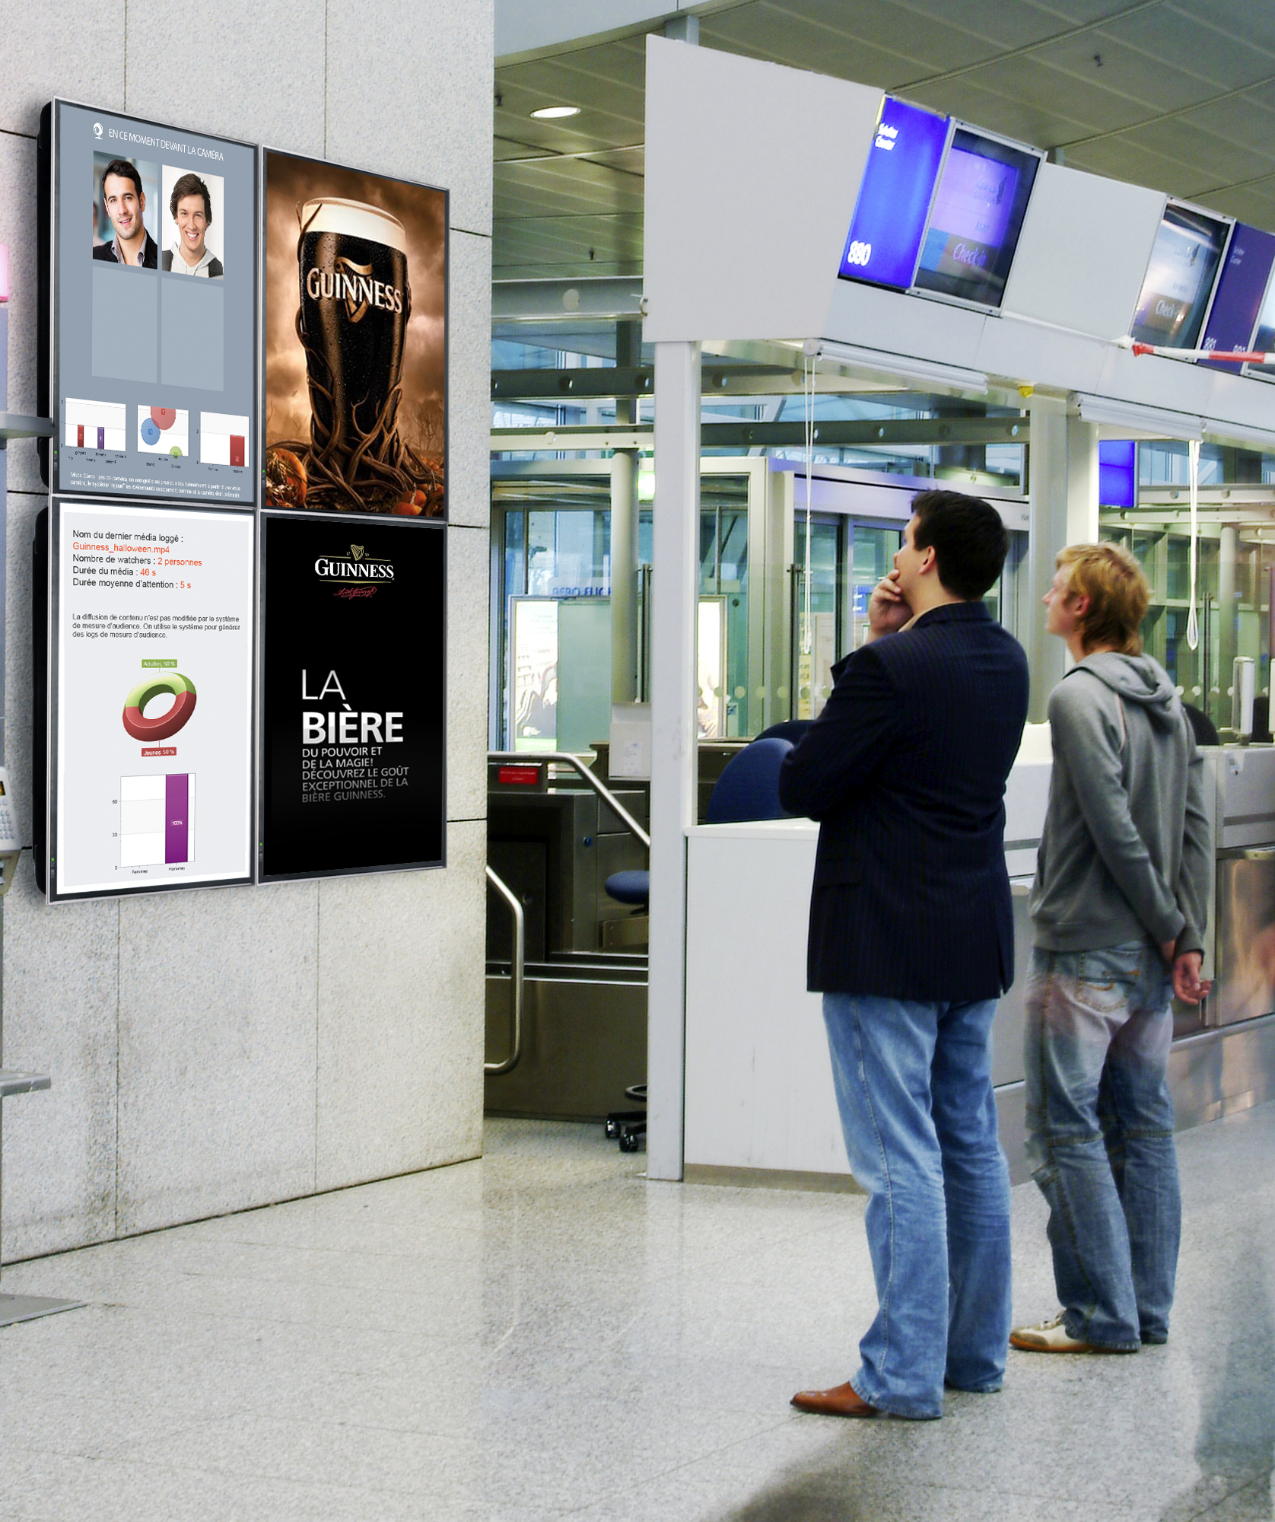
7. Contrôlez
Contrôlez vos diffusions
Automatisez la mise à jour de vos contenus
Adaptez la diffusion en fonction de la typologie des spectateurs
Créez des protocoles de surveillance
Enregistrez et analysez les diffusions
Intégration de la mesure d’audience
Deux hommes adultes ciblés par une marque de bière

Slide 9
8. Choisissez
Déploiement sur réseau interne
Licence perpétuelle et prise en charge par l’entreprise
OU
Hébergement en mode SaaS (Software as a Service)
Abonnement jusqu’à 5 ans
Maintenance, hotline et mises à jour : inclus dans l’abonnement

Slide 10

















03 87 05 46 34 www.tvtools.eu contact@tvtools.eu

